Slide 1



HỆ THỐNG KINH, VĨ TUYẾN
VÀ TỌA ĐỘ ĐỊA LÍ
CHƯƠNG 1. BẢN ĐỒ - PHƯƠNG TIỆN THỂ HIỆN
BỀ MẶT TRÁI ĐẤT
Bài 1

Slide 2
NỘI DUNG CHÍNH
I
HỆ THỐNG KINH, VĨ TUYẾN
II
TỌA ĐỘ ĐỊA LÍ
III
LƯỚI KINH, VĨ TUYẾN CỦA BẢN ĐỒ THẾ GIỚI
(Tự học)

Slide 3
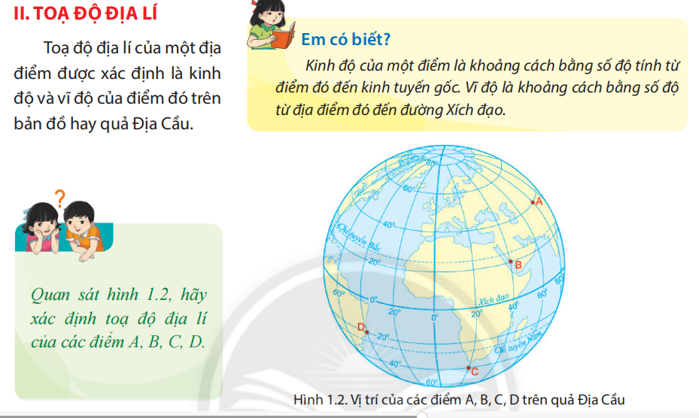

Slide 4
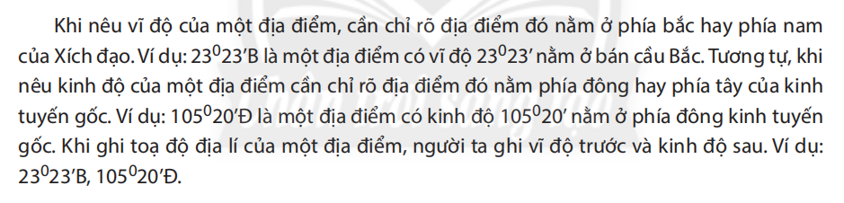

Slide 5
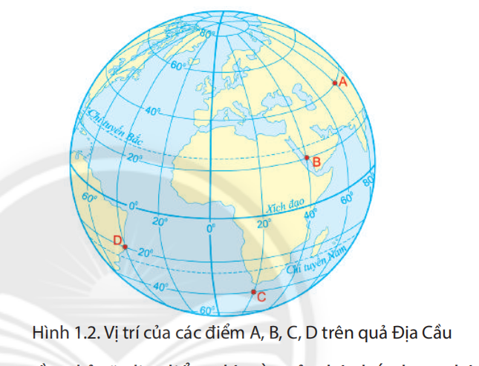


II
Tọa độ địa lí
Xác định tọa độ địa lí của các điểm A, B, C, D
Tọa độ địa lí là gì?
Kinh độ là gì?
Thế nào là vĩ độ?

Slide 6
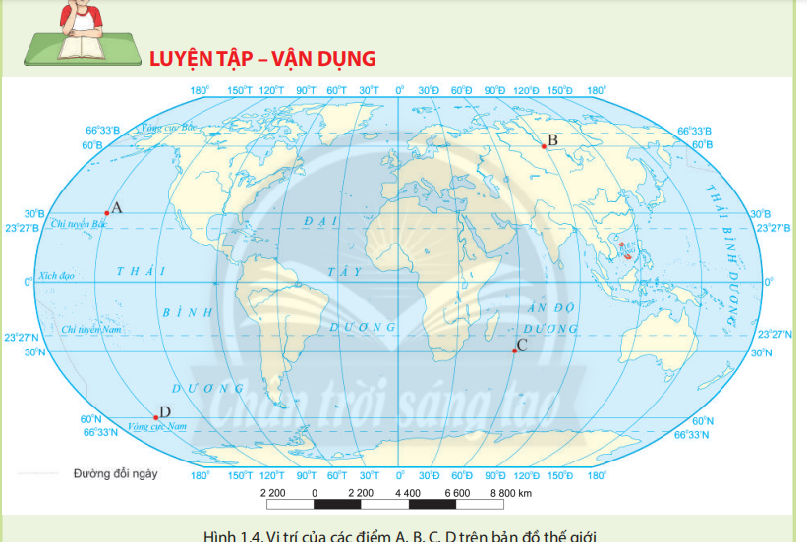
Dựa vào hình trên, hãy xác định tọa độ địa lí của các điểm A, B, C, D

Slide 7
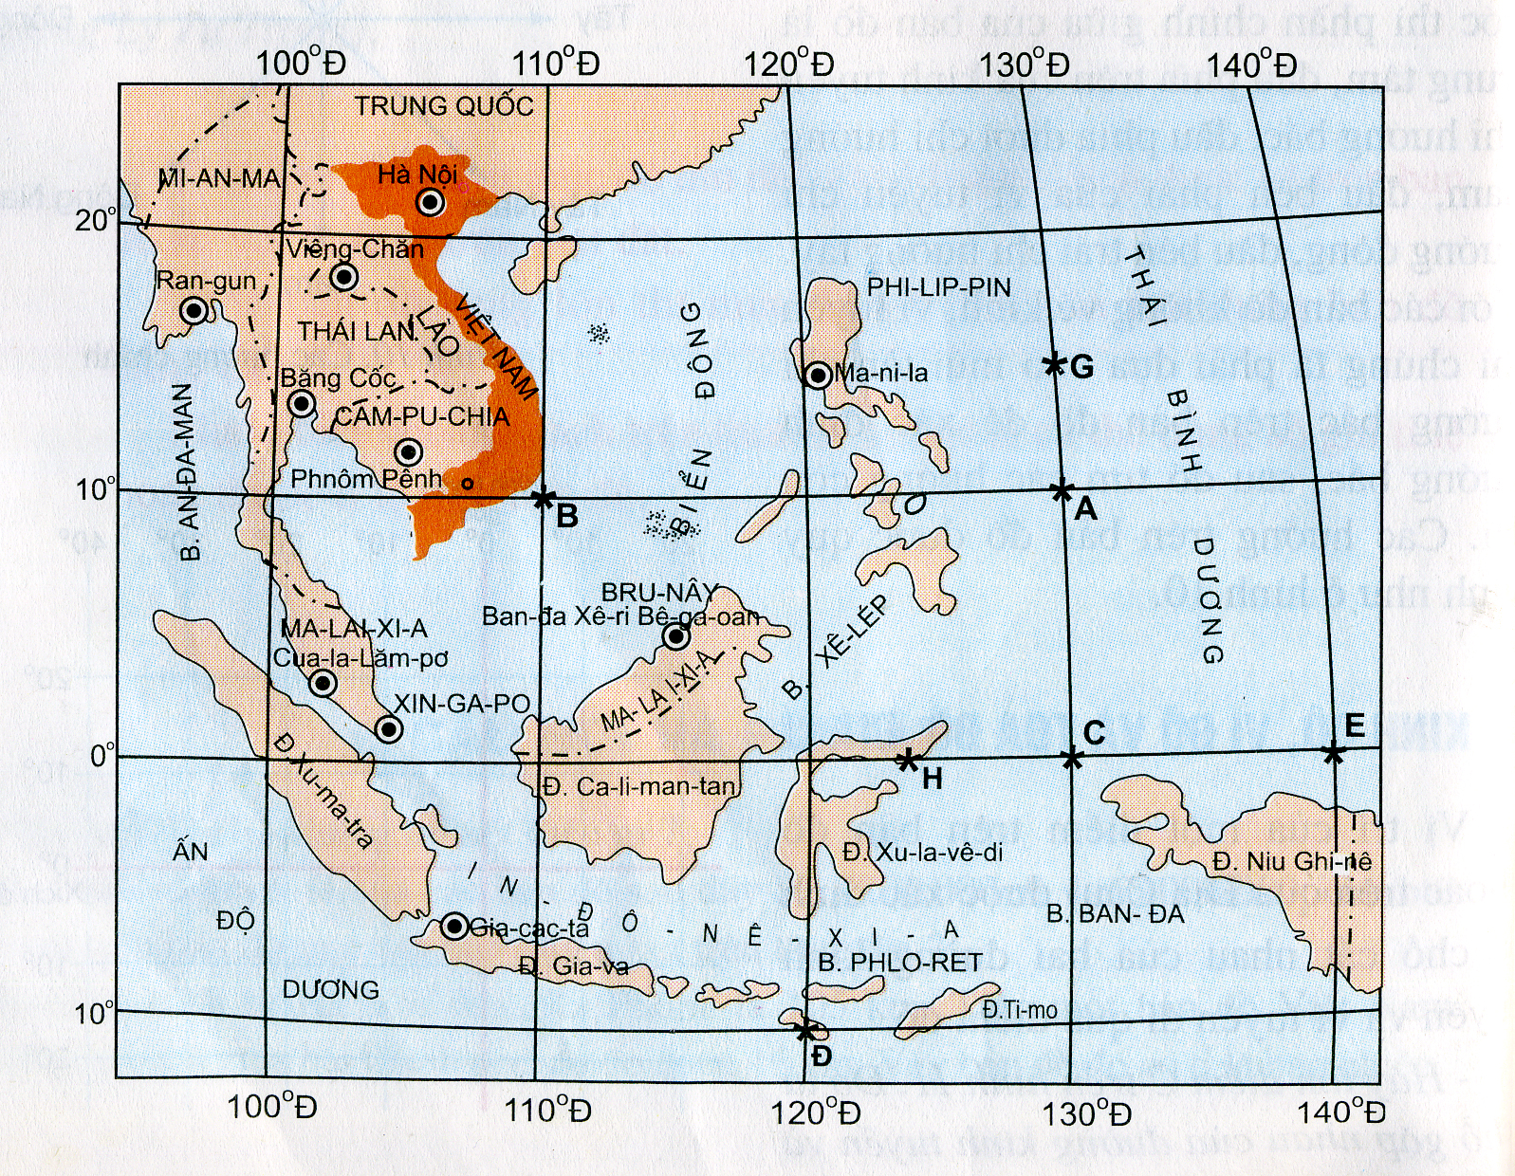
Ghi tọa độ địa lý của các điểm A, B, C trên bản đồ:
B
A
C

Slide 8

II. TOẠ ĐỘ ĐỊA LÍ
- Kinh độ của 1 điểm là khoảng cách bằng số độ tính từ điểm đó đến kinh tuyến gốc.
- Vĩ độ là khoảng cách bằng số độ từ địa điểm đó đến đường Xích đạo.
- Tọa độ địa lý của một điểm được xác định là kinh độ và vĩ độ của điểm đó trên bản đồ hay quả Địa Cầu.
- Cách viết:
+ Cách 1: A (kinh độ, vĩ độ). VD A (20⁰ T, 10⁰ B)
+ Cách 2:

Slide 9
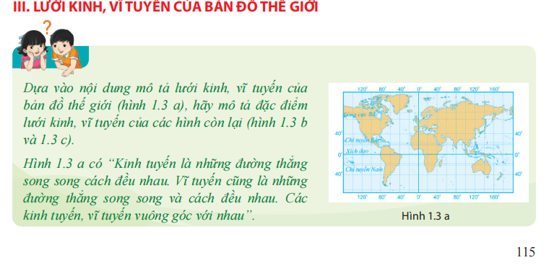

Slide 10
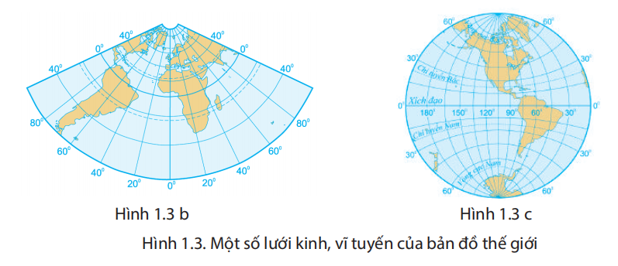
1.3c: Kinh tuyến là những đường cong cách đều nhau. Vĩ tuyến cũng là những đường cong cách đều nhau. Kinh tuyến gốc và vĩ tuyến gốc là đường thẳng vuông góc với nhau.
1.3b: Kinh tuyến là những đoạn thẳng đồng quy ở cực, vĩ tuyến là những cung tròn đồng tâm ở cực
Quan sát hình 1.3, hãy mô tả đặc điểm lưới kinh, vĩ tuyến của hình
1.3b. 1.3c.

Slide 11
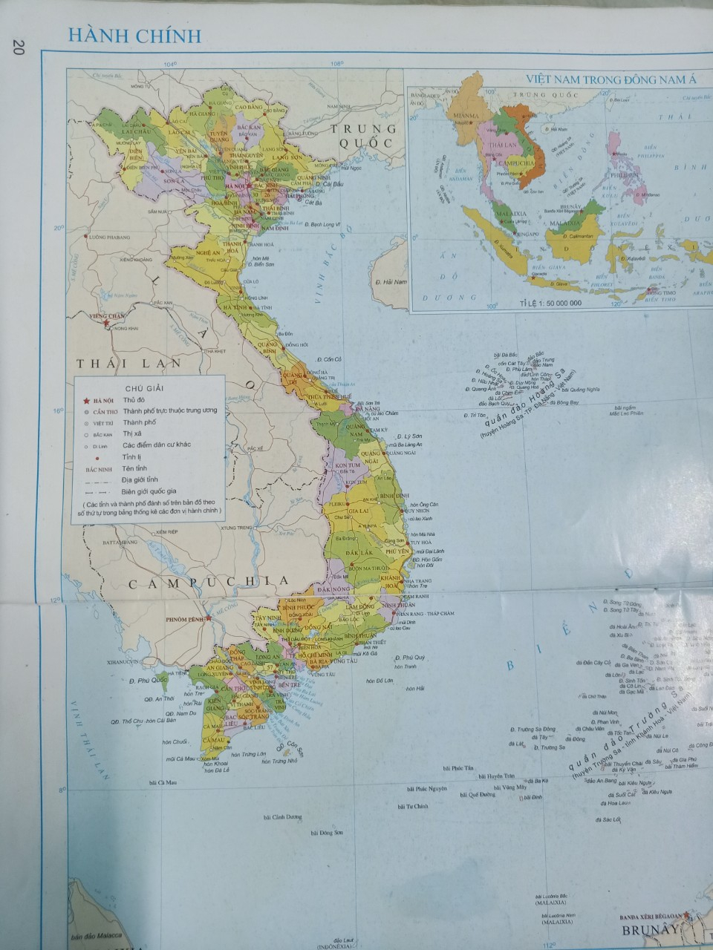
Xác định cực Bắc, cực Nam, cực Tây, cực Đông của nước ta?

Slide 12
III. LƯỚI KINH, VĨ TUYẾN CỦA BẢN ĐỒ THẾ GIỚI
- Bản đồ thế giới theo lưới chiếu hình nón: Kinh tuyến là những đoạn thẳng đồng quy ở cực, vĩ tuyến là những cung tròn đồng tâm ở cực.
- Bản đồ thế giới theo lưới chiếu hình trụ đứng đồng góc: Hệ thống kinh, vĩ tuyến đều là những đường thẳng song song và vuông góc với nhau.

Slide 13
Dặn dò
- Xem lại bài cũ, chép bài vào tập
- Làm bài tập về nhà
- Đọc trước bài mới.

